Slide 1
일본의 대중문화- 하나미(花見)
귀족들이 즐기는 행사가 그 기원
나라시대: 매화를 감상하는 관습 → 헤이안 시대: 벚꽃 감상
사가 천왕이 처음 본 꽃 : 벚꽃이라 알려짐
(겐지모노가타리, ‘가엔’편에 기록)

Slide 2
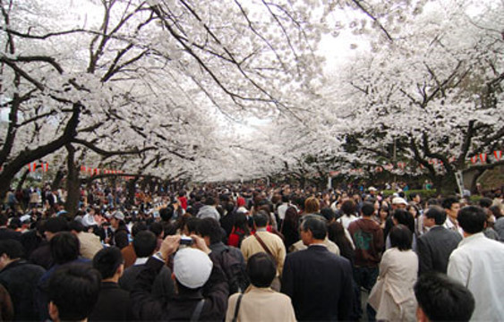

Slide 3
<관련 영상>
지브리 애니메이션: https://youtu.be/Gu7pQiCi7uk
스모: https://youtu.be/eToaBJ-X2D4
하나미: https://youtu.be/qZZRgNJ9TBo

Slide 4
감사합니다!

